Slide 1
Kt ds University
프로젝트 관리 시스템
2024.06.18
A 팀 프로젝트
Notes:
KT DS 컨소시엄
클라우드 웹 애플리케이션 양성과정
A팀 프로젝트 관리 시스템 발표 시작하겠습니다.
시연 및 발표를 맡은 조범진 입니다.

Slide 2
01
02
03
04
05
팀원 소개
개발 환경
Contents
ERD
주요 기능
시연
Notes:
진행 순서는 다음과 같이 팀원소개, 개발환경 소개, ERD 설명, 시연순으로 진행됩니다.

Slide 3
팀원 소개
01
Notes:
KT DS 컨소시엄
클라우드 웹 애플리케이션 양성과정
A팀 프로젝트 관리 시스템 발표 시작하겠습니다.
시연 및 발표를 맡은 조범진 입니다.

Slide 4




01 팀원 소개
심규태
정세영
조범진
홍수림
비품 관리 페이지
소모품 관리
대여품 관리
로그인 관리 페이지
Spring Security
JWT
결재 관리 페이지
결재 승인 관리
결재 요청 관리
부서 팀 관리 페이지
부서관리
팀 관리
팀원 관리
공통 CSS
사원 관리 페이지
사원 정보 관리
변경 이력 관리

Slide 5
개발 환경
02
Notes:
KT DS 컨소시엄
클라우드 웹 애플리케이션 양성과정
A팀 프로젝트 관리 시스템 발표 시작하겠습니다.
시연 및 발표를 맡은 조범진 입니다.

Slide 6
















02 개발 환경
개발 세부 환경
개발 기간
언어
2024.05.28-2024.06.17
서버
프레임워크
플랫폼
DB
웹 어플리케이션
IDE
개발 인원
템플릿 엔진
ATEAM 4명 BTEAM 8명 총 12명
라이브러리
배포 환경

Slide 7
ERD
03
Notes:
KT DS 컨소시엄
클라우드 웹 애플리케이션 양성과정
A팀 프로젝트 관리 시스템 발표 시작하겠습니다.
시연 및 발표를 맡은 조범진 입니다.

Slide 8
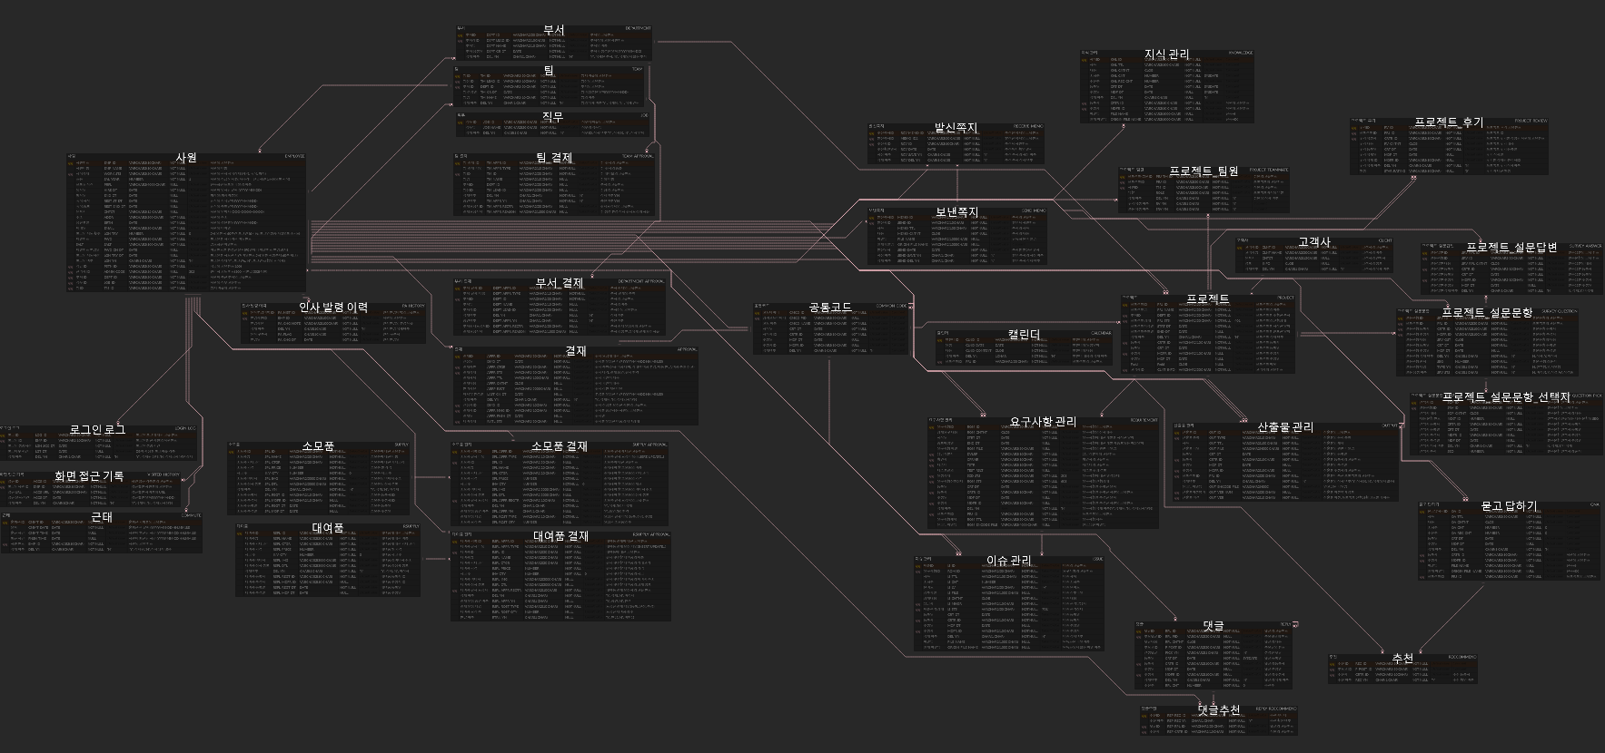
03 ERD
전체 ERD
현재 상황
총 34개의 테이블로 이루어져 있습니다.

Slide 9
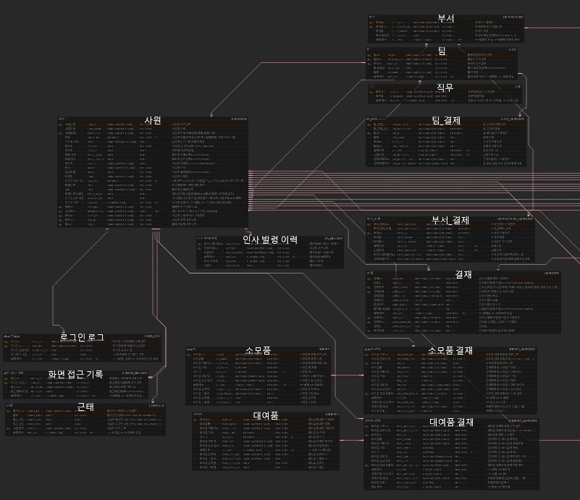
03 ERD
ATEAM ERD
현재 상황
ATEAM의 테이블은 사원, 인사발령이력, 로그인로그, 화면 접근기록, 근태, 부서, 팀, 직무, 소모품, 대여품, 결재, 부서 결재, 팀 결재, 소모품 결재, 대여품 결재로 총15개의 테이블로 이루어져 있습니다.

Slide 10
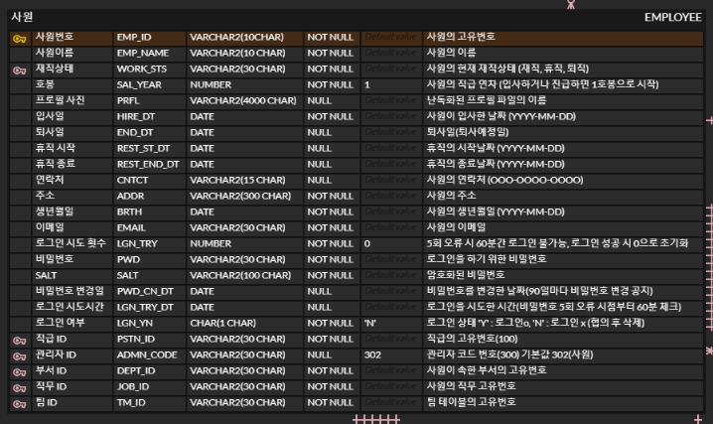
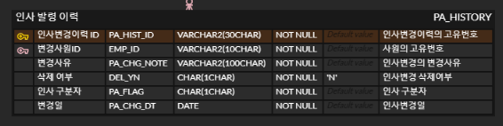
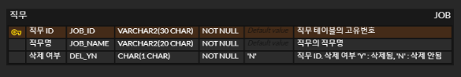
03 ERD
사원관리
현재 상황
사원 관리 기능은 총 3개의 테이블로 사원, 인사발령이력, 직무 테이블로 이루어져 있습니다.
또한 사원테이블은 여러 기능들을 구현하기위해 함께 사용됩니다.

Slide 11
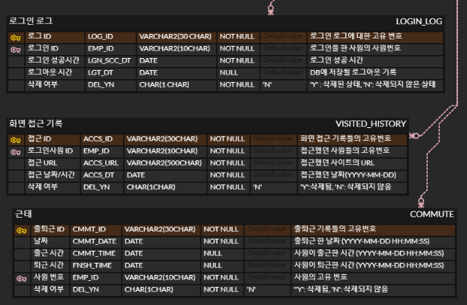
03 ERD
로그인 관리
현재 상황
로그인 관리 기능은 총 3개의 테이블로 로그인 로그, 화면접근기록, 근태 테이블로 이루어져 있습니다.
또한 사원테이블의 정보를 가져와 사용하기도 합니다.

Slide 12
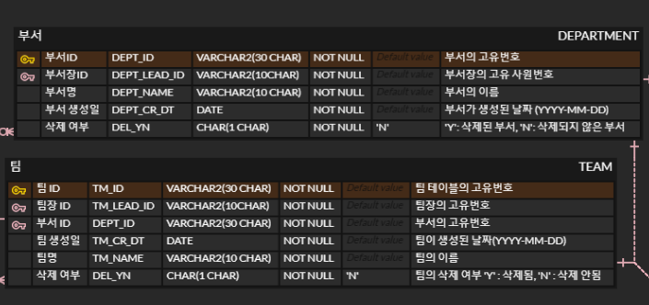
03 ERD
부서 팀 관리
현재 상황
부서 팀 관리 기능은 총 2개의 테이블로 부서, 팀으로 이루어져 있습니다.
또한 사원테이블의 정보를 가져와 사용하기도 합니다.

Slide 13
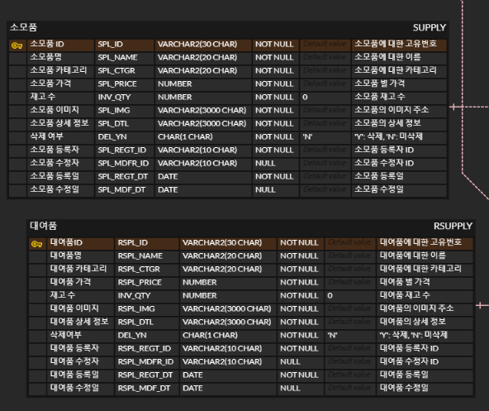
03 ERD
비품 관리
현재 상황
비품 관리 기능은 총 2개의 테이블로 소모품, 대여품 테이블로 이루어져 있습니다.
또한 사원테이블의 정보를 가져와 사용하기도 합니다.

Slide 14
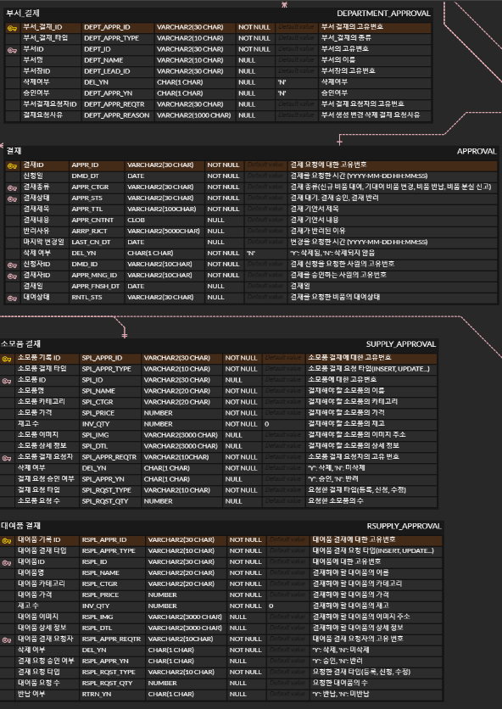
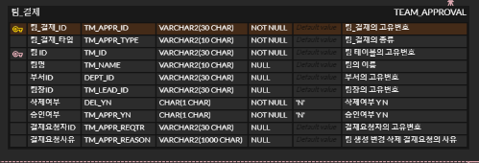
03 ERD
결재 관리
현재 상황
결재 기능은 총 5개의 테이블로 결재, 부서결재, 팀 결재, 소모품 결재, 대여품 결재 테이블로 이루어져 있습니다. 또한 사원테이블의 정보를 가져와 사용하기도 합니다.

Slide 15
주요 기능
04
Notes:
KT DS 컨소시엄
클라우드 웹 애플리케이션 양성과정
A팀 프로젝트 관리 시스템 발표 시작하겠습니다.
시연 및 발표를 맡은 조범진 입니다.

Slide 16

04 주요 기능
비품 관리 기능
부서-팀 관리 기능
비품 등록 관리
비품 재고 관리
비품 사용 신청 관리
결재 관리 기능
부서, 팀 등록 관리
부서 정보 수정 관리
팀 정보 수정 관리
부서 팀 검색 기능
사원 관리 기능
결재 승인 관리
결재 요청 관리
결재 기록 관리
로그인 기능
사원 등록 관리
사원 정보 수정 관리
사원 검색 기능
인증 및 인가 관리
토큰 생성, 관리
로그인, 로그아웃

Slide 17

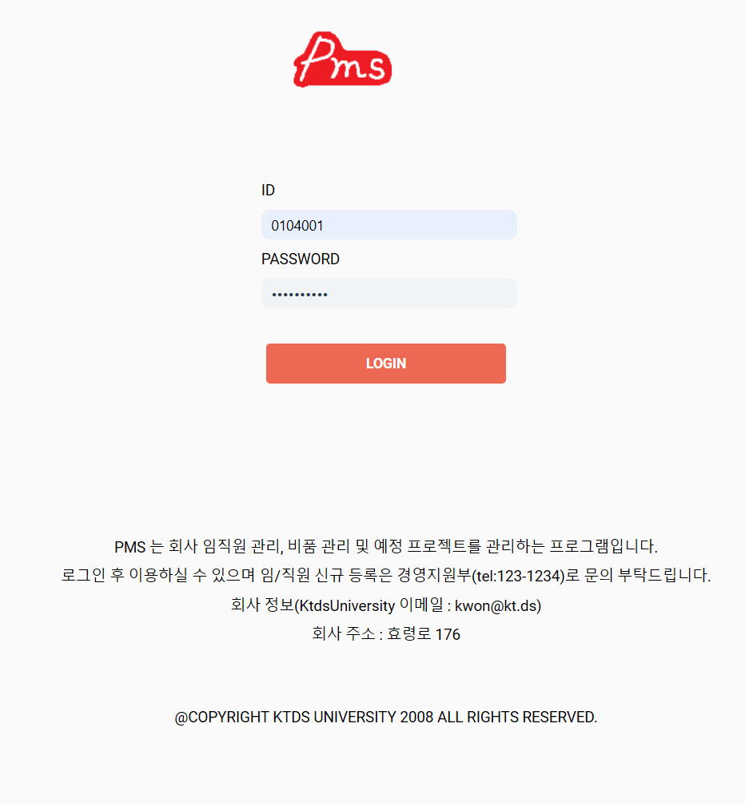
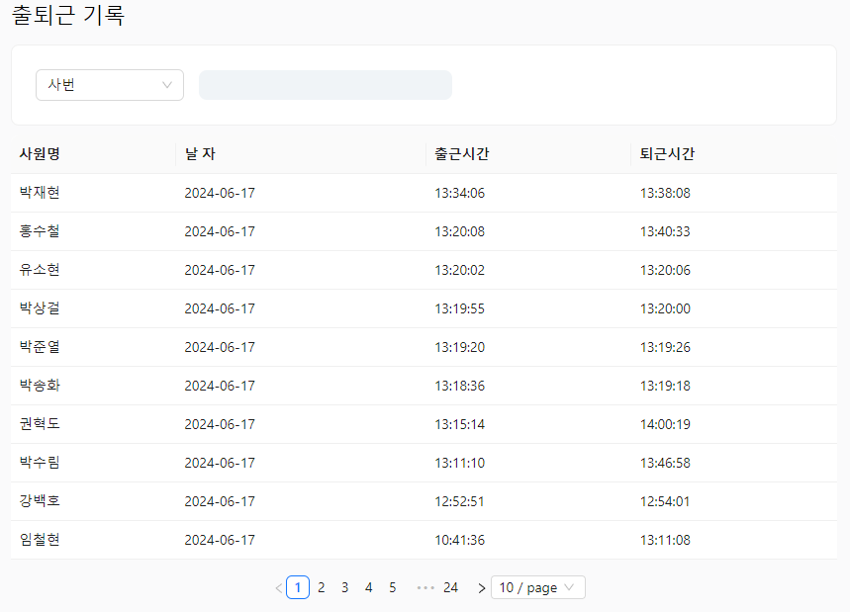
04 주요 기능 - 로그인

Slide 18
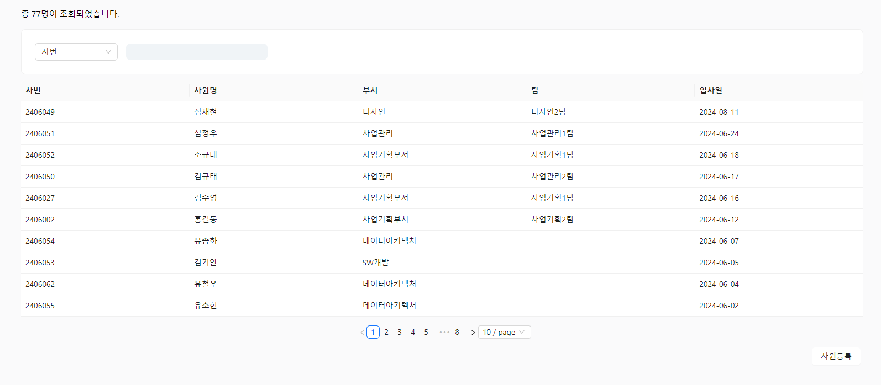
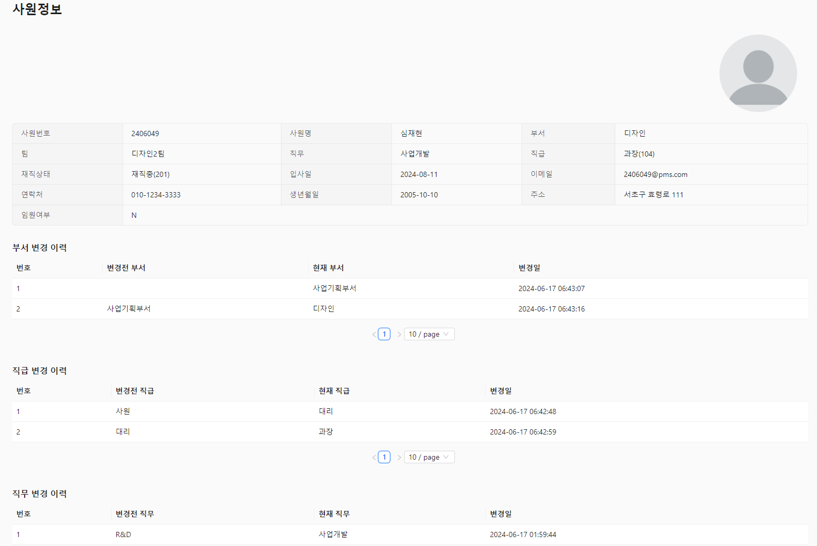
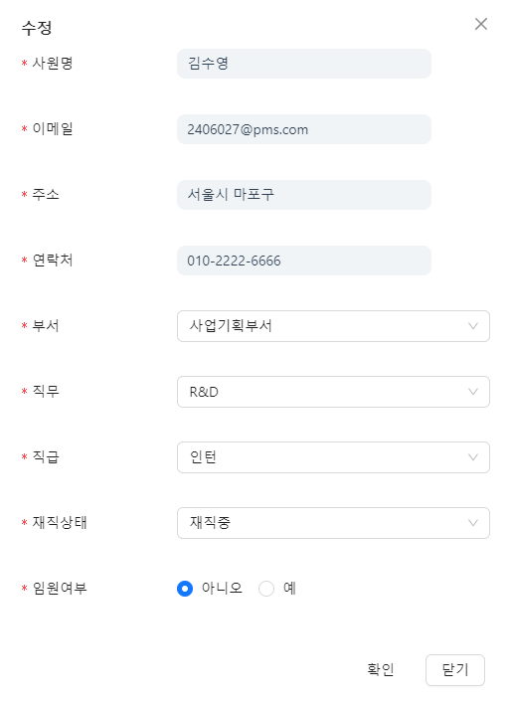
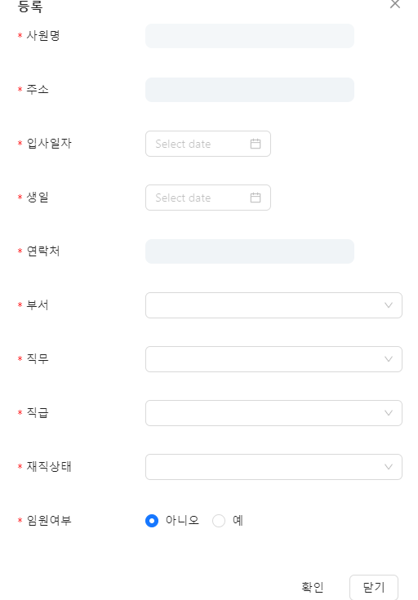
04 주요 기능 - 사원

Slide 19
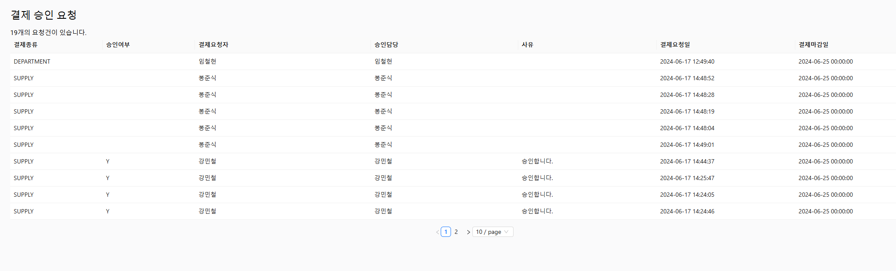
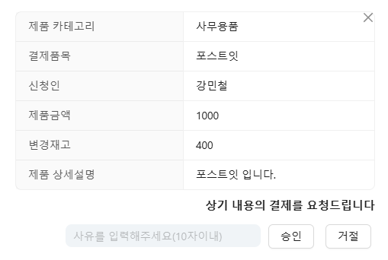
04 주요 기능 - 결재

Slide 20
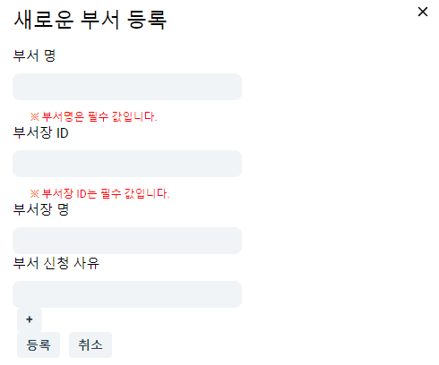
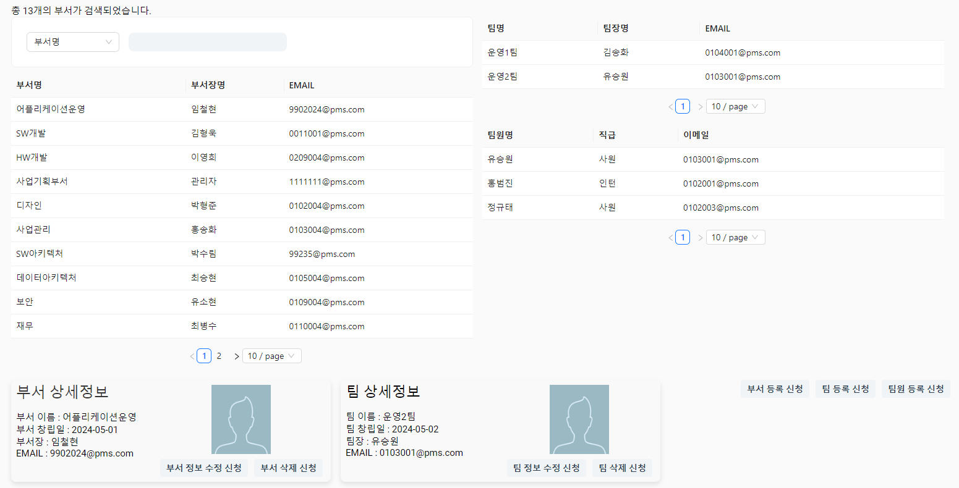
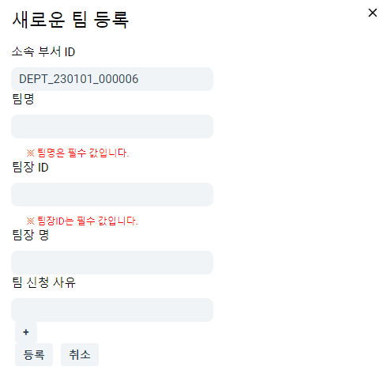
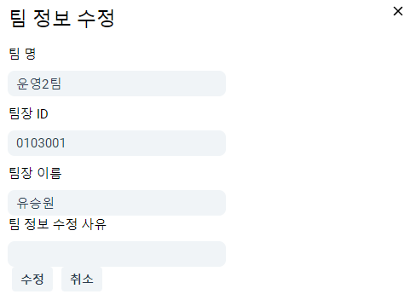
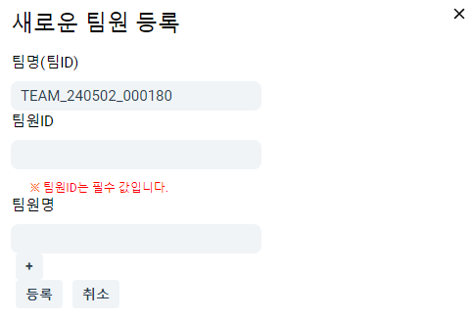
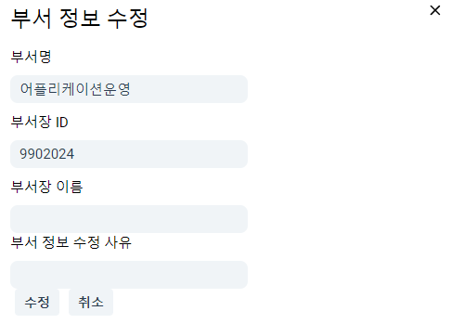
04 주요 기능 – 부서 팀

Slide 21
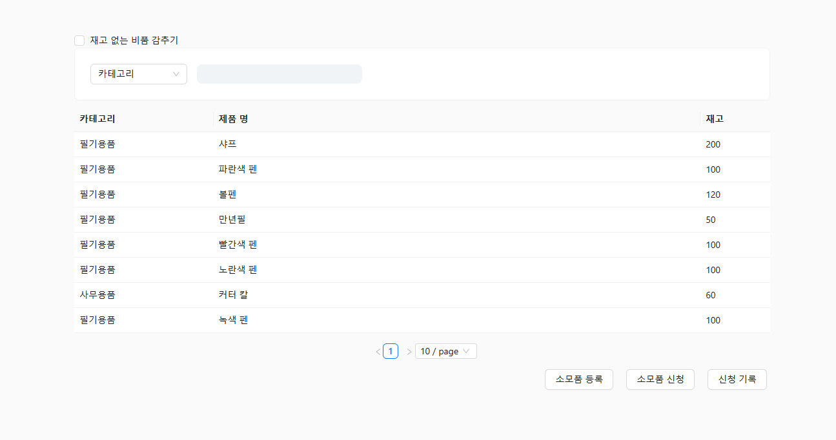
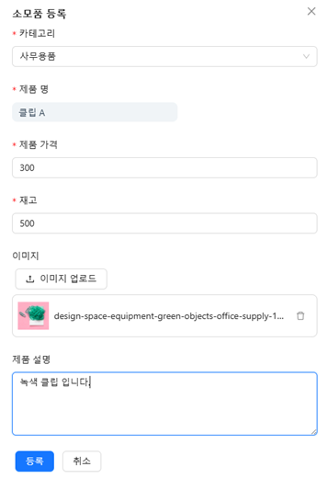
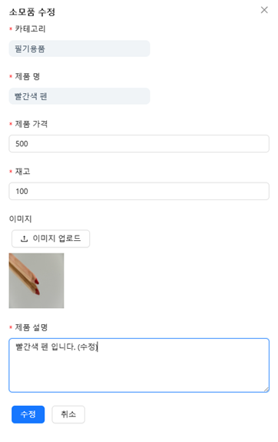
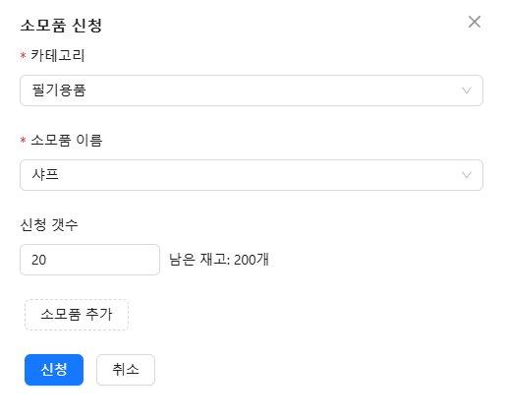
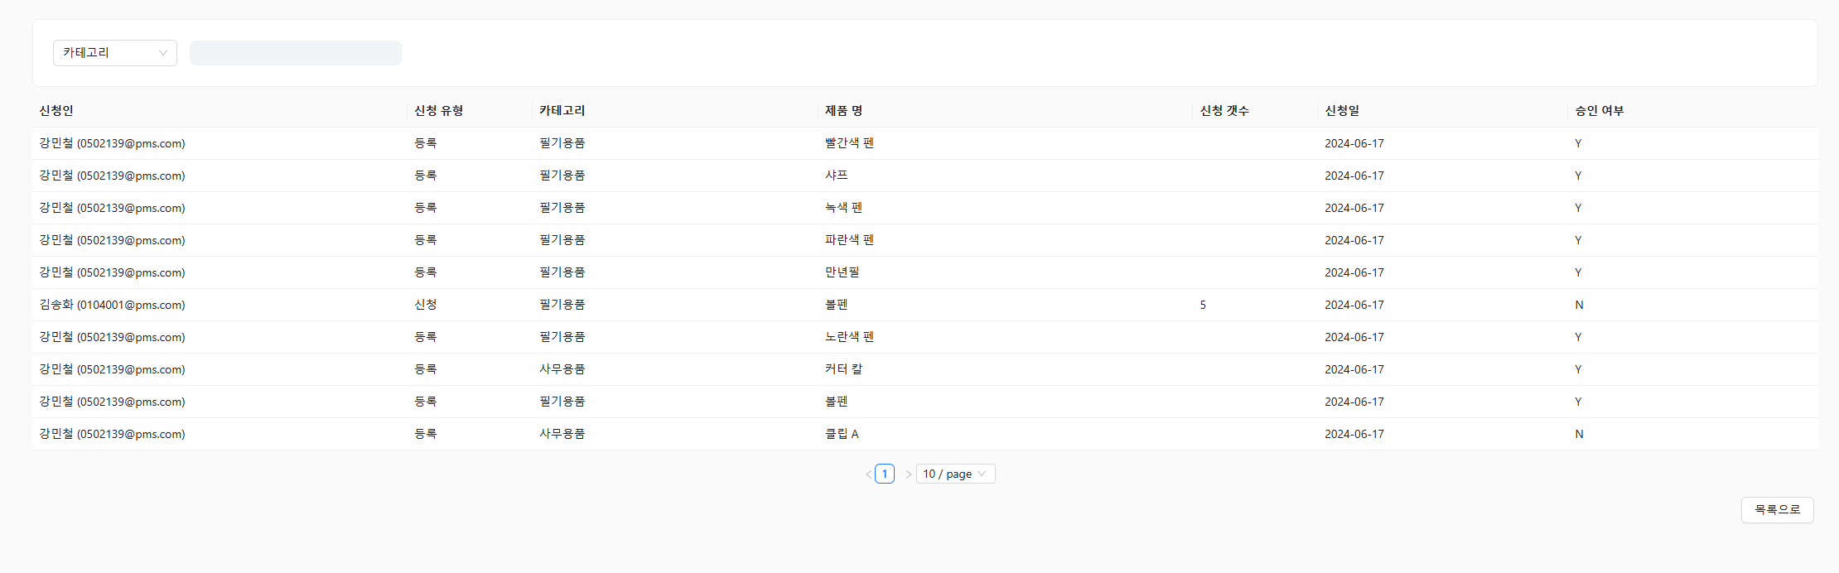
04 주요 기능 - 비품

Slide 22
시연
05
Notes:
KT DS 컨소시엄
클라우드 웹 애플리케이션 양성과정
A팀 프로젝트 관리 시스템 발표 시작하겠습니다.
시연 및 발표를 맡은 조범진 입니다.

Slide 23
Thank You For Your Attention!
Q&A
아이콘 출처 :
Notes:
혹시 궁금한 점이나 물어보실 것이 있다면 이야기해주시면 감사하겠습니다.
없다면 이상 발표를 마치도록 하겠습니다. 감사합니다.

